Slide 1

Meeting 0624

Slide 2
要講的
計劃書
資料來源的檢查
03b
  這些ML的training 資料

Slide 3
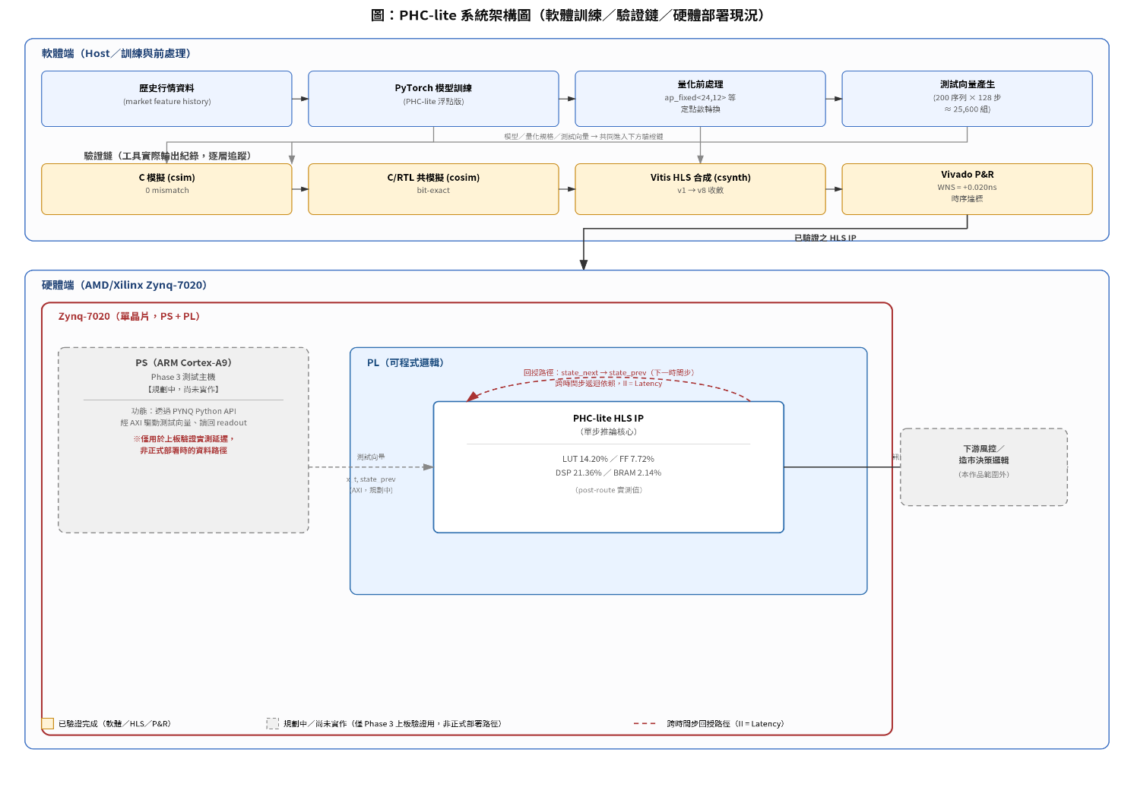
架構

Slide 4
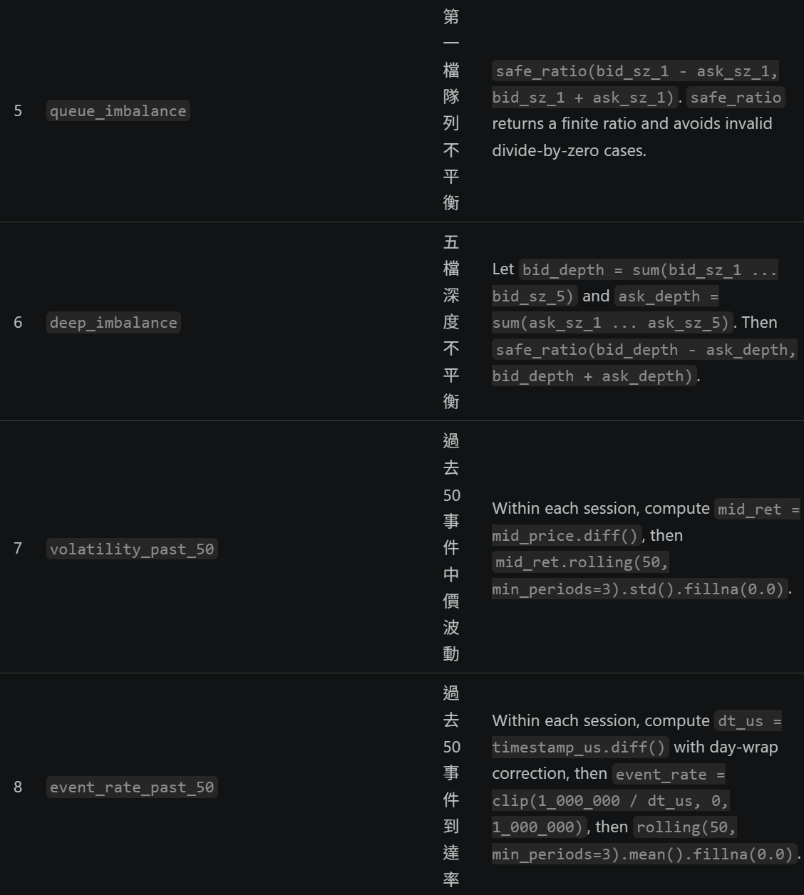
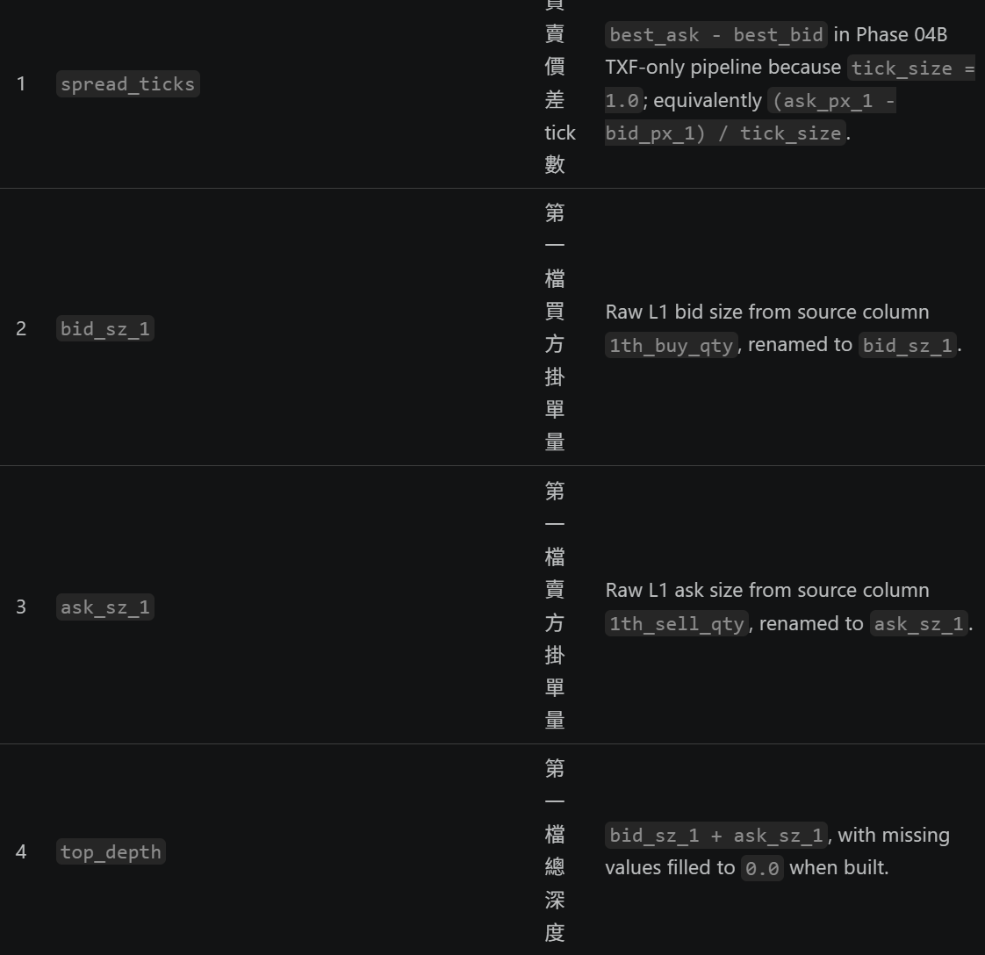

Slide 5
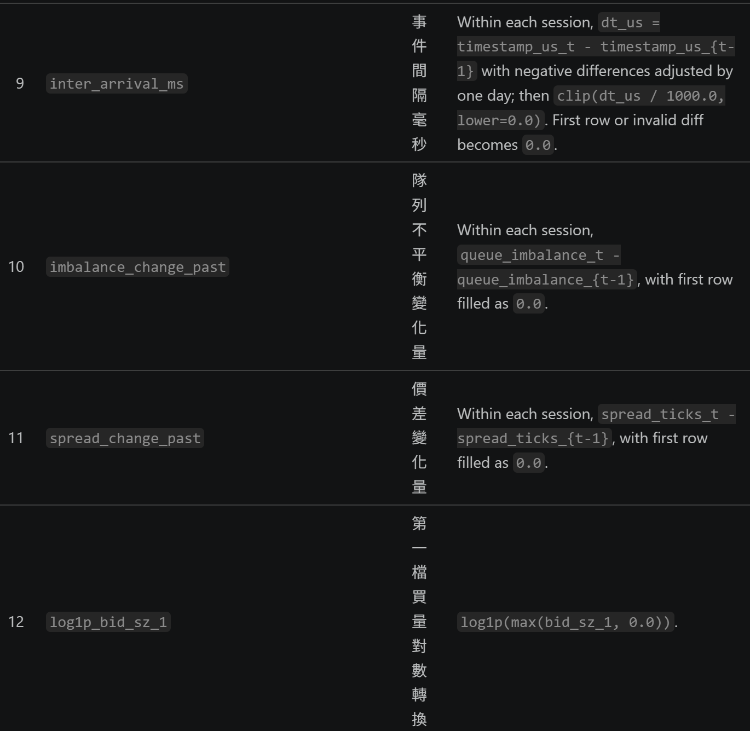
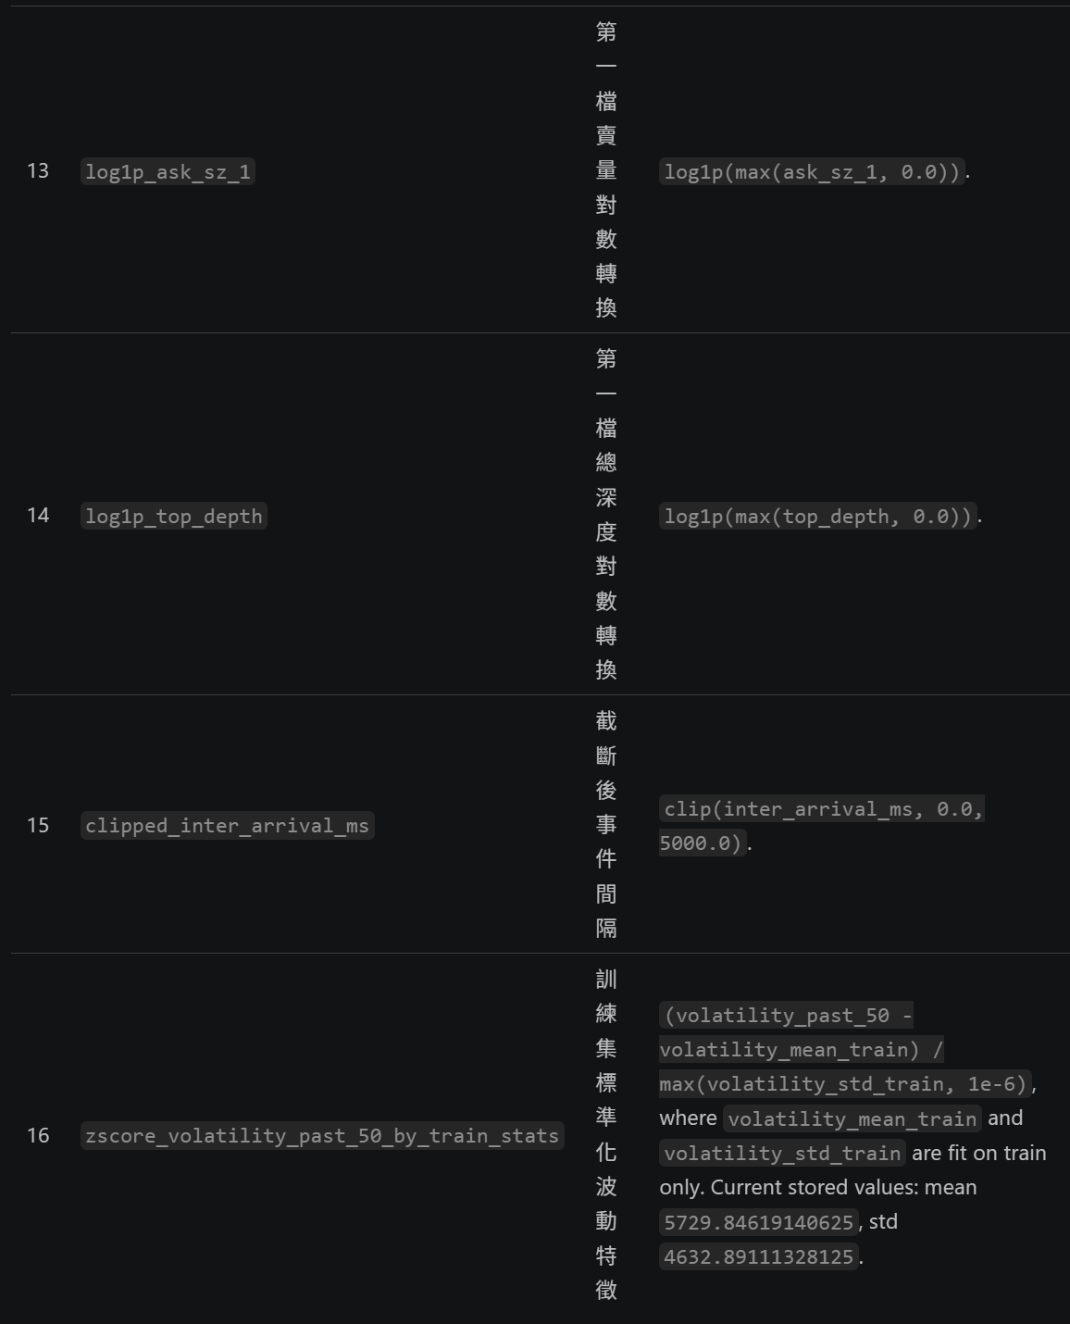

Slide 6
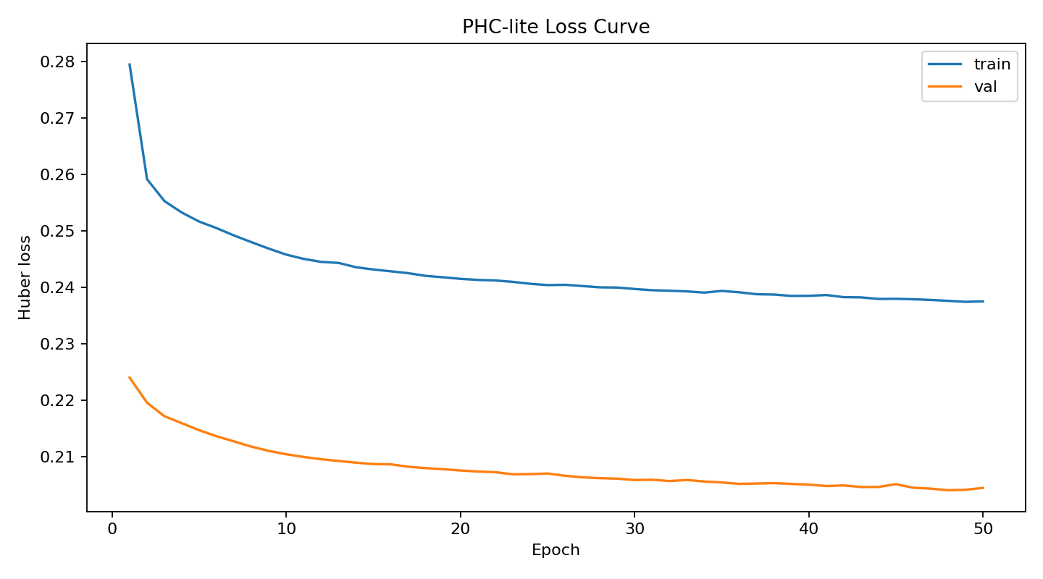

loss
Notes:
/delta = 10
訓練前標籤會先除以一個 target_scale，這個值不是固定常數，是用 train split 算出來的標準差（common_05a.py:280：target_scale = nanstd(target)），存在 phc_lite_feature_scaler.json 的 target_scale_train_std_no_mean_shift 欄位裡，沒有做 mean shift——這代表「no_quote」這個動作的 0 分基準在標準化前後都還是 0，不會因為標準化而偏移，這點如果教授問「你的 loss 尺度跟原始 PnL 單位的關係是什麼」可以直接答。
是業界處理金融 PnL 類標籤的常見做法,因為它對離群值比 MSE 穩健、又比純 MAE 在小誤差時有更好的梯度行為

Slide 8
輸入特徵清單

Slide 9
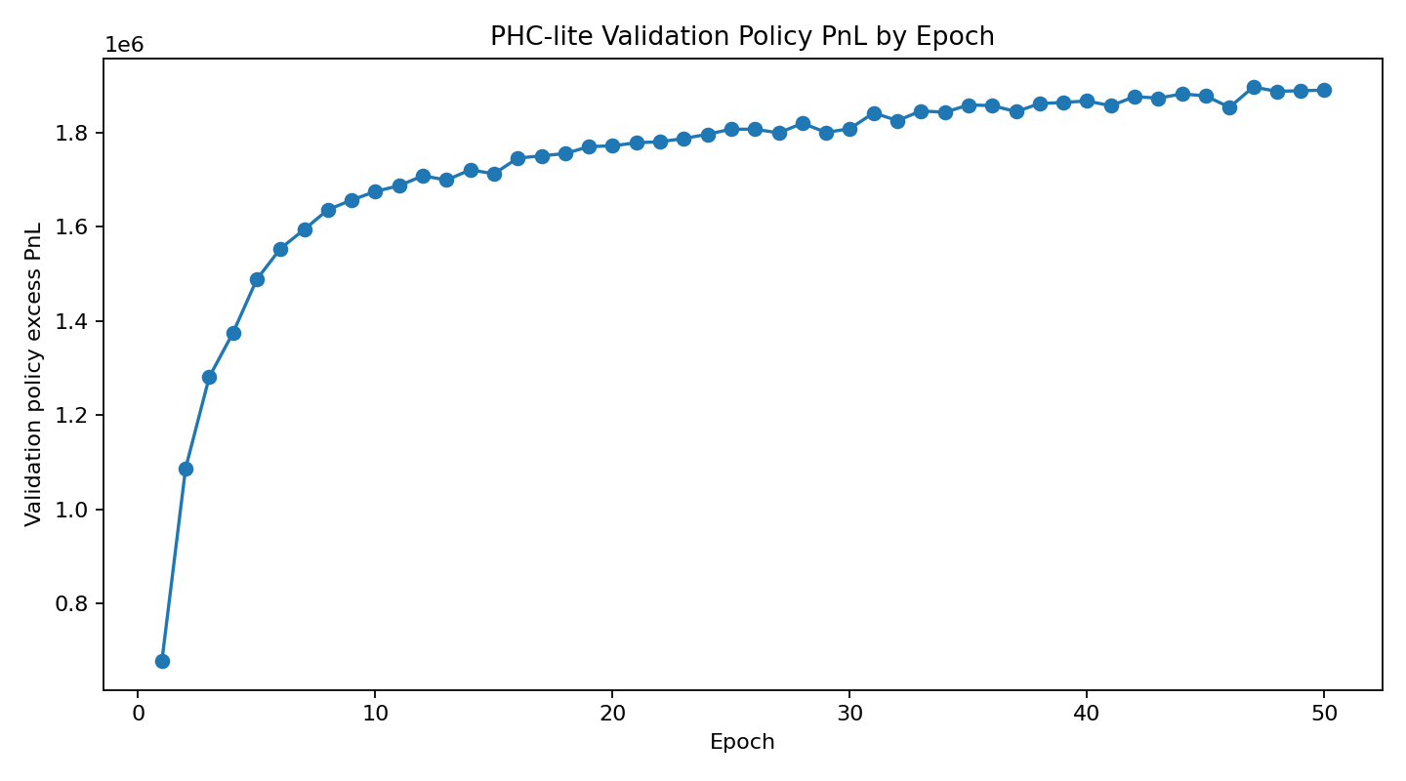

Slide 10
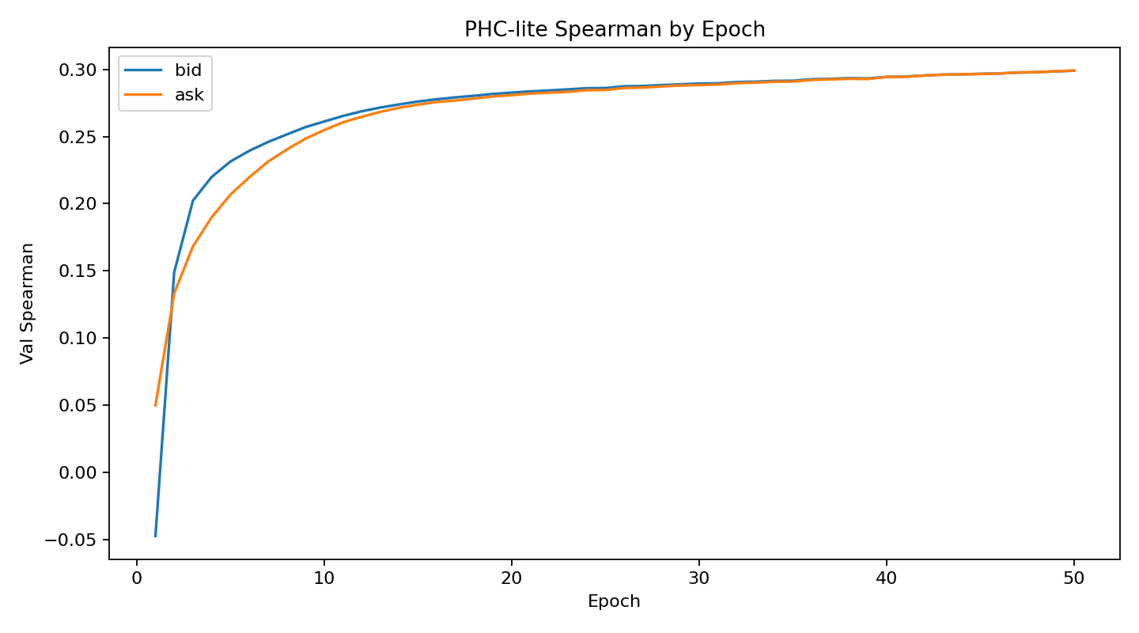

Slide 11
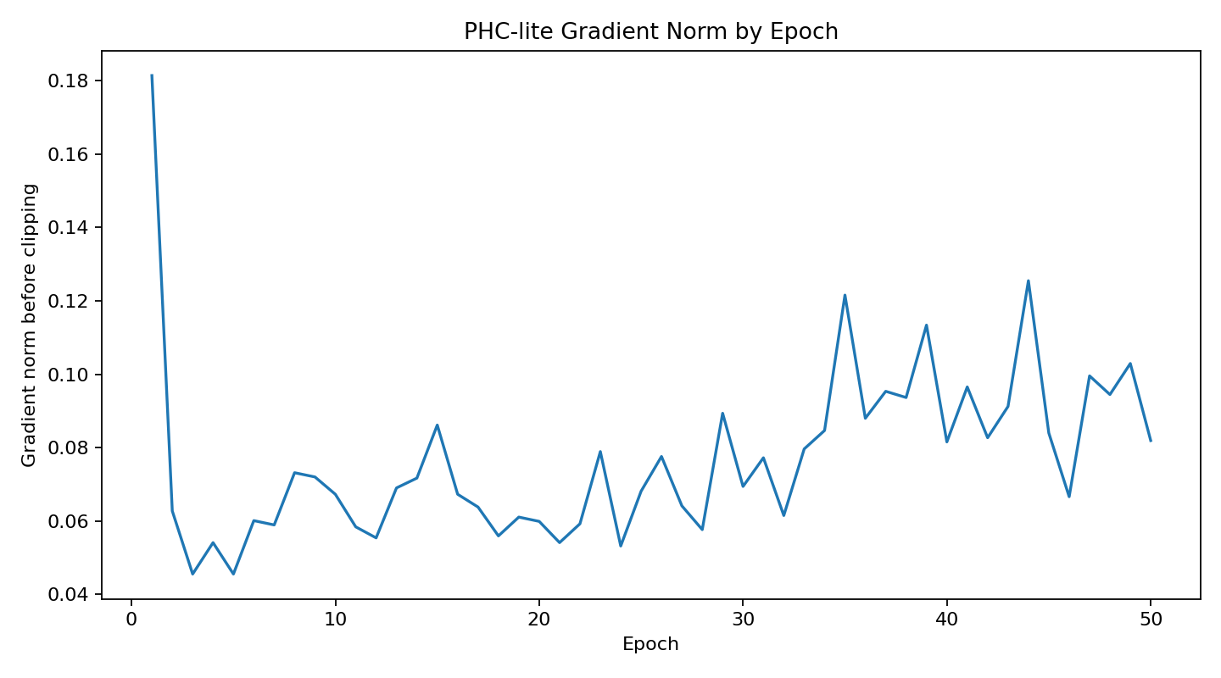

Slide 12
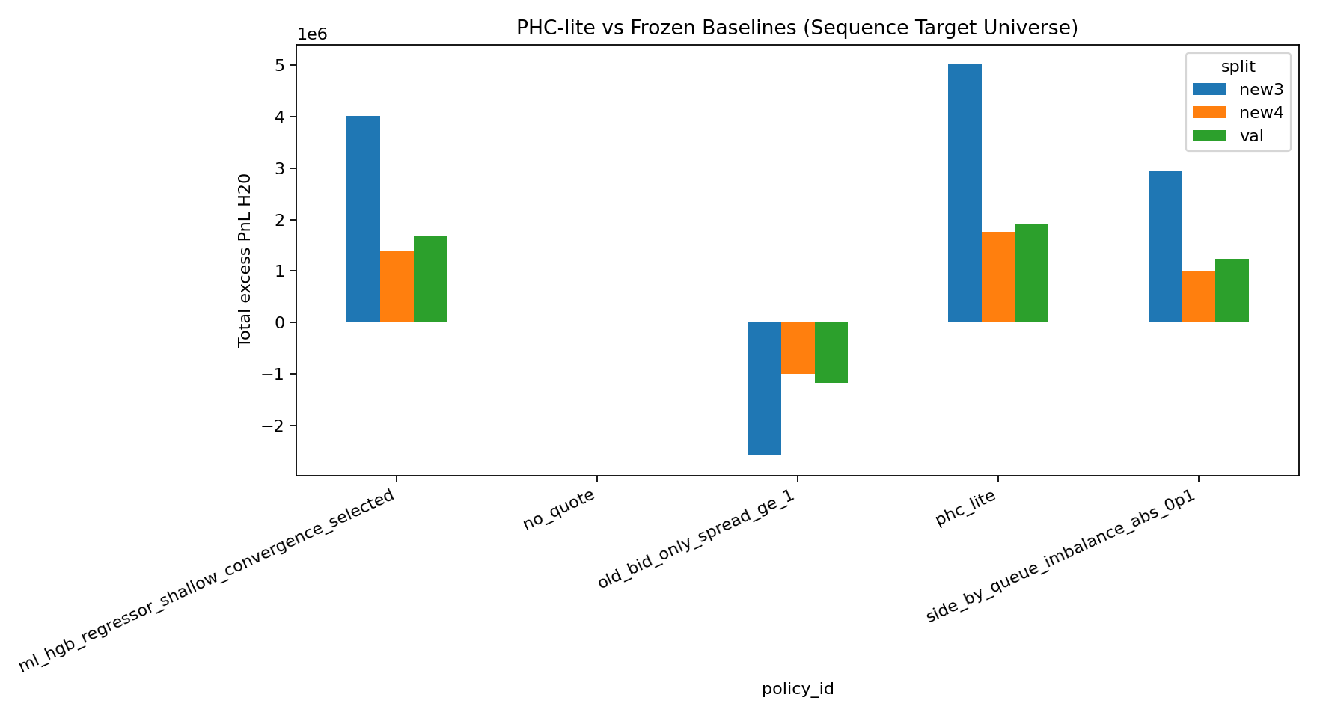

Slide 13
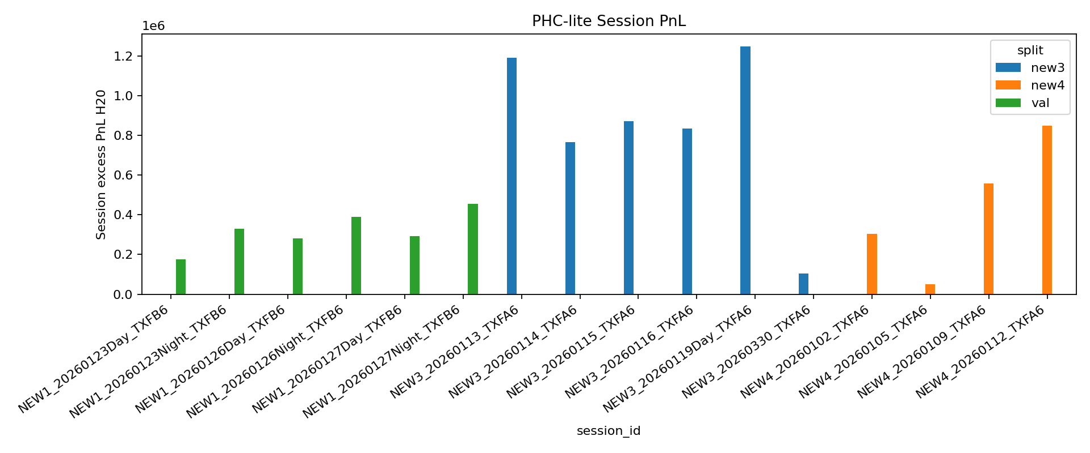

Slide 14
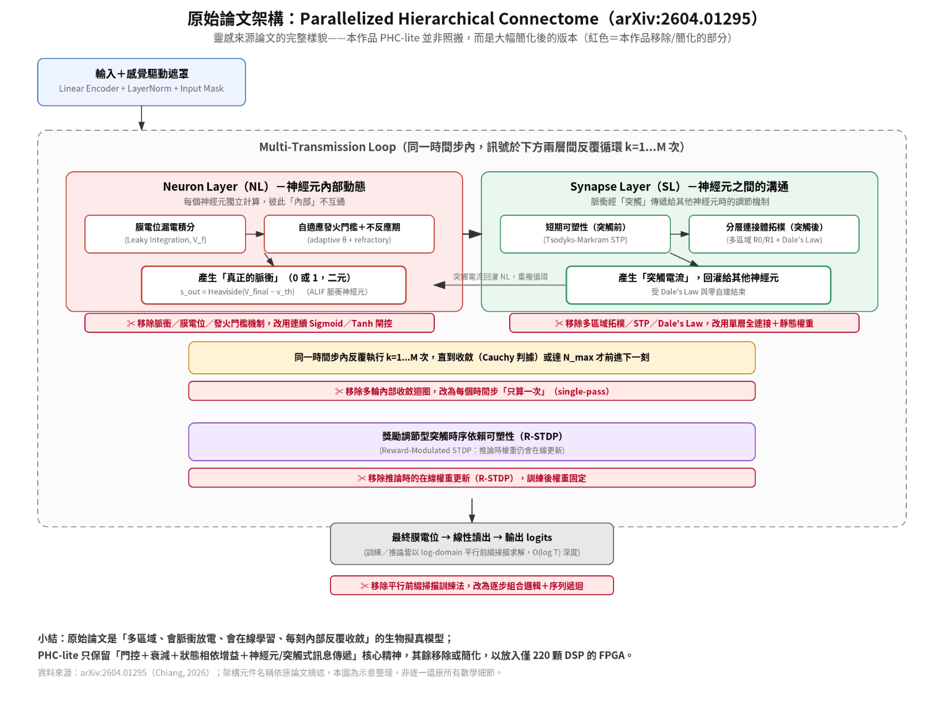
PHC論文對照表

